Slide 1
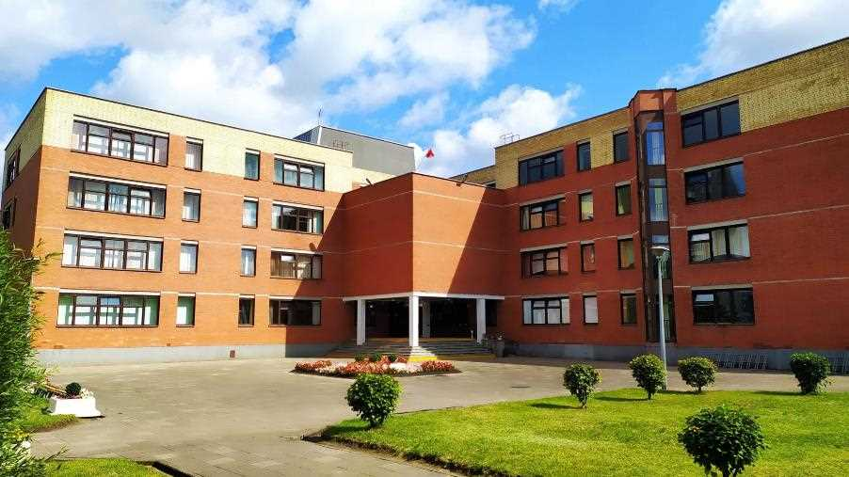
Государственное учреждение образования
«Средняя школа №9 г.Лиды имени А.В.Ничипорчика»
Доступная безбаръерная среда

Slide 2
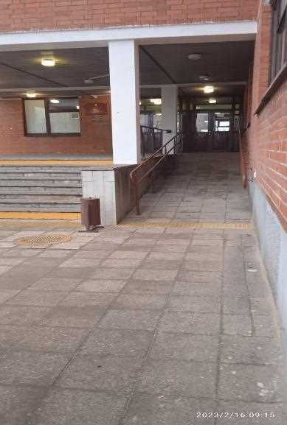
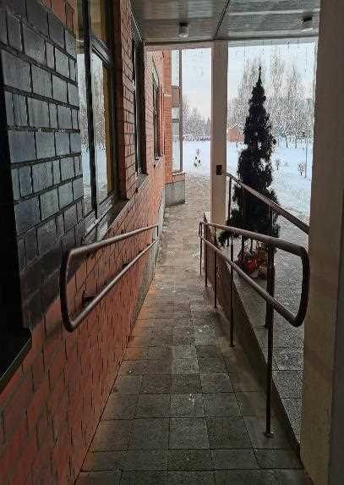
Пандус с поручнями на входной группе

Slide 3
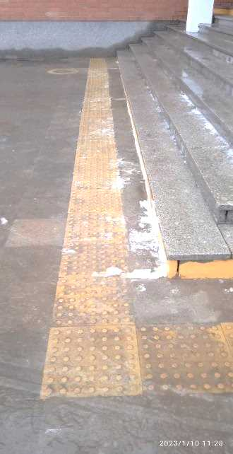
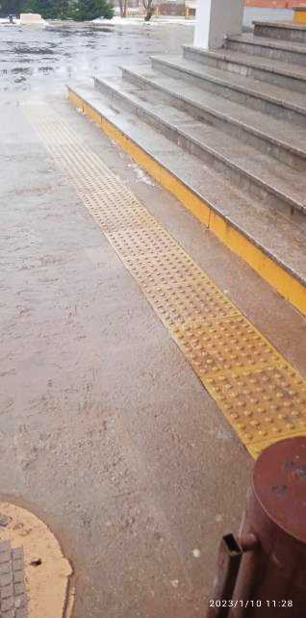
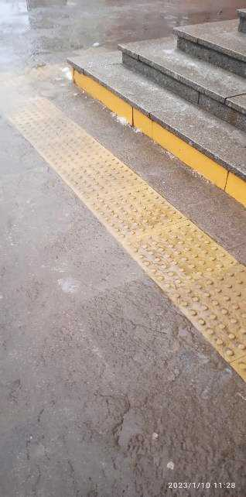
Тактильная предупреждающая тротуарная плитка
у входа в здание

Slide 4
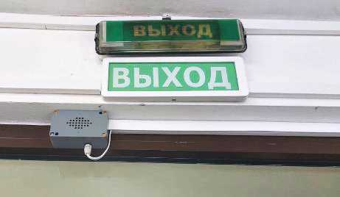
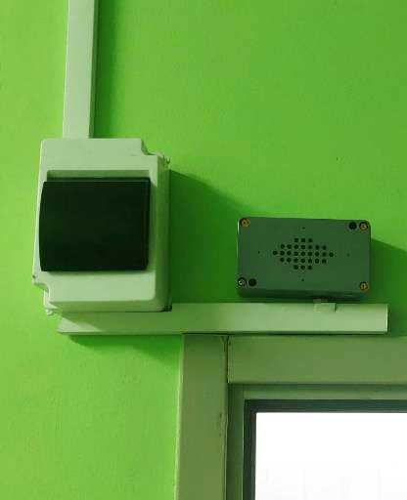
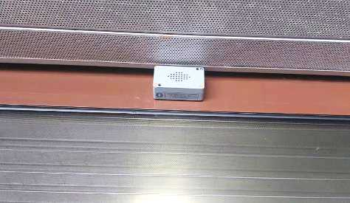
Электронные речевые звуковые информаторы с дистанционным управлением на входной группе «вход», «выход», у входа в санузел на 1 этаже

Slide 5
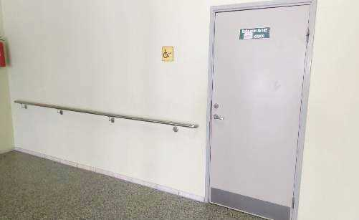
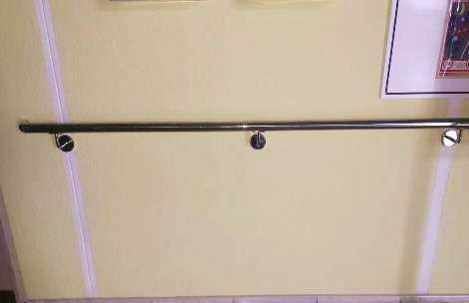
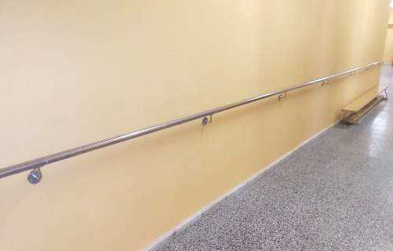
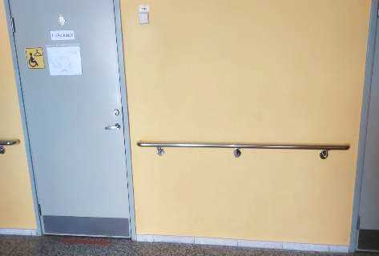
Поручни на путях движения детей с нарушениями функций опорно-двигательного аппарата на 1 этаже

Slide 6
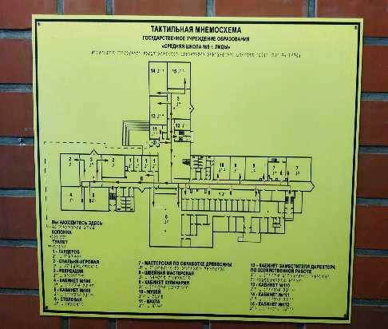
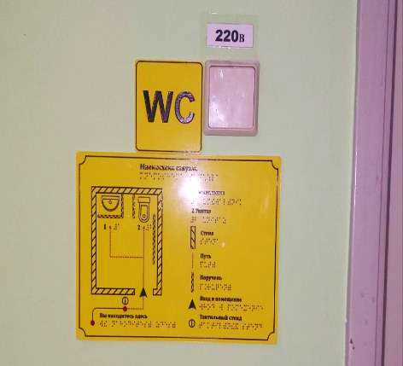
Тактильная схема (мнемосхема) 1 этажа, мнемосхема санузла на 1 этаже

Slide 7
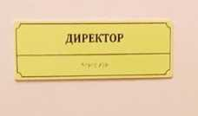
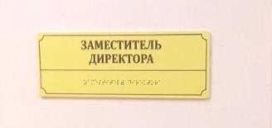
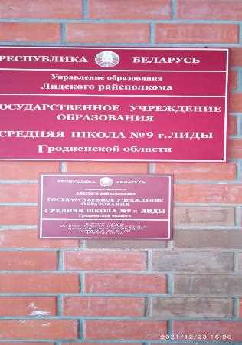
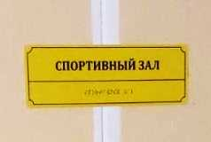
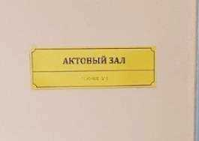
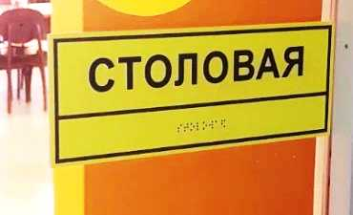
Таблички с шрифтом Брайля на кабинетах директора, заместителя директора, у входа в спортивный и актовый зал, в столовую

Slide 8
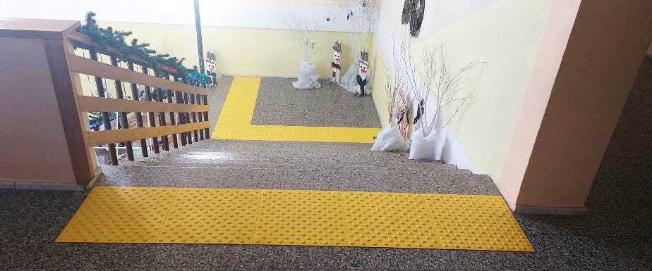
Тактильная предупреждающая плитка в начале и в конце лестничного марша с 1 на 2 этаж,
на площадке между этажами

Slide 9
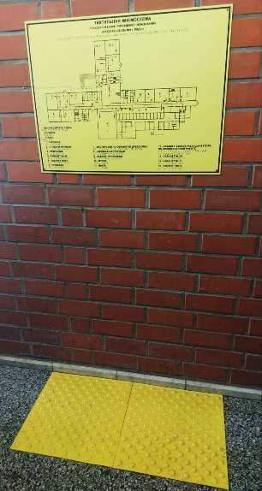
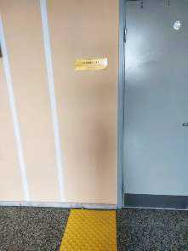
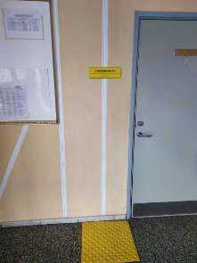
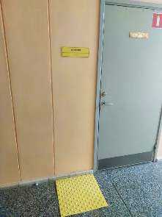
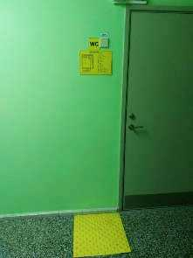
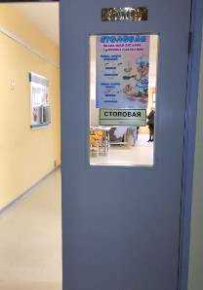
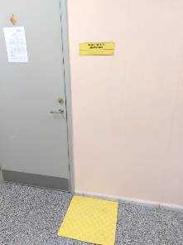
Тактильная предупреждающая плитка под табличками шрифтом Брайля, мнемосхемами

Slide 10
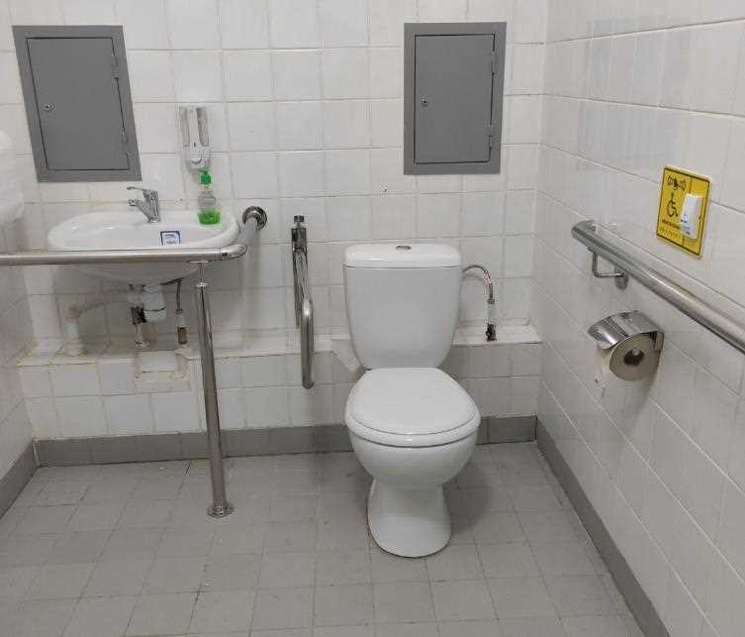
Оборудованный санузел для инвалидов на 1 этаже

Slide 11
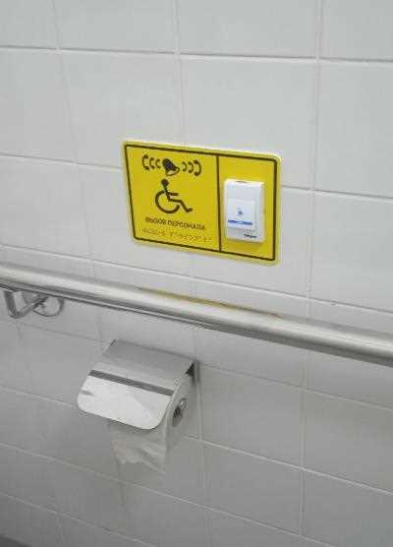
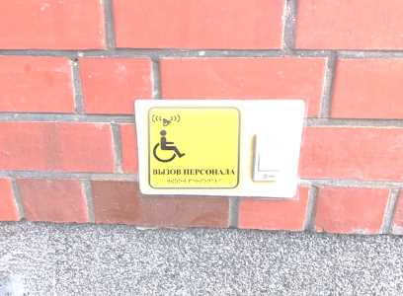
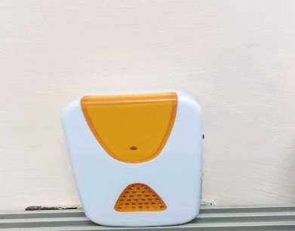
Таблички с шрифтом Брайля «Вызов персонала» с кнопкой вызова для инвалида

Slide 12
Тактильные наклейки «Номер этажа»
на перилах лестничных пролётов

Slide 13
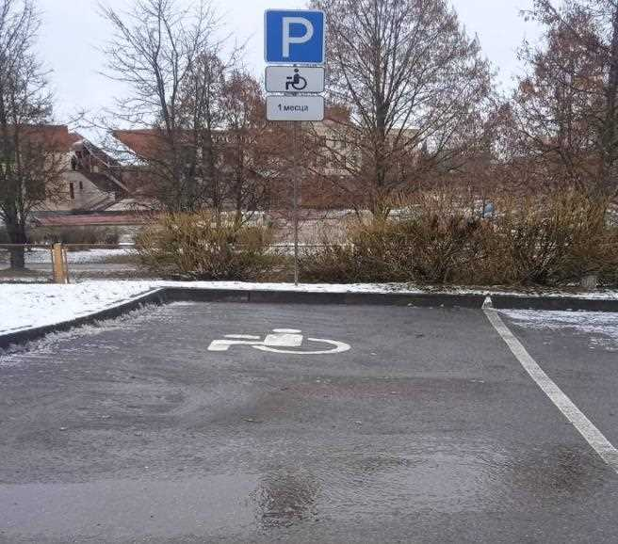
Стоянка транспортных средств, управляемых инвалидами, а также перевозящих инвалидов

